Slide 1




TRƯỜNG TIỂU HỌC ĐOÀN NGHIÊN
Tiếng Việt:
Viết: Chữ hoa L
Giáo viên dạy: Trương Thị Bích
Năm học: 2024 - 2025

Slide 2
Thứ ba ngày 26 tháng 11 năm 2024
Tiếng Việt:

Slide 3





Slide 4
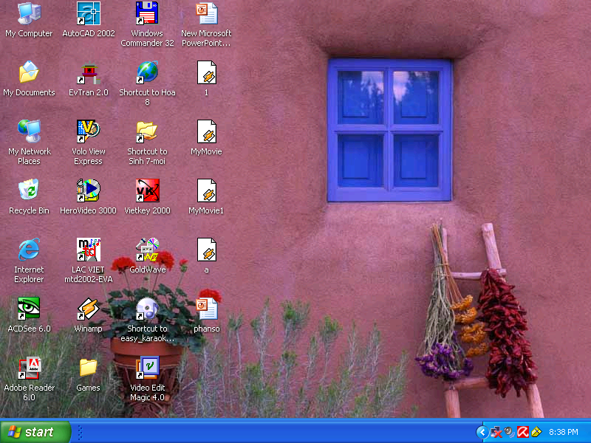
Trò chơi: Ô cửa bí mật
1
2
- Chữ hoa I cỡ vừa có độ cao mấy ly?
- Chữ hoa I gồm có mấy nét?
- Chữ hoa K cỡ vừa có độ cao mấy ly?
- Chữ hoa K cỡ vừa có độ rộng mấy ly?
3
4

Slide 5


Khi mùa đông chuyển sang mùa xuân, thời tiết chuyển từ lạnh buốt sang se se lạnh và đôi khi nóng bức; cỏ cây chuyển từ rụng lá, không có lá, cây bị đóng băng thành cây cỏ phát triển, đâm chồi nảy lộc, lá non mọc nhiều hơn.
Thứ ba ngày 26 tháng 11 năm 2024
Tiếng Việt:
Yêu cầu cần đạt:
- Biết viết chữ hoa L cỡ vừa và cỡ nhỏ;
- Viết câu ứng dụng: Làng quê xanh mát bóng tre

Slide 6


Slide 7
Thứ ba ngày 26 tháng 11 năm 2024
Tiếng Việt:
* Hoạt động 1: Hướng dẫn viết chữ hoa
a/ Quan sát và nhận xét chữ hoa cỡ vừa

Slide 8
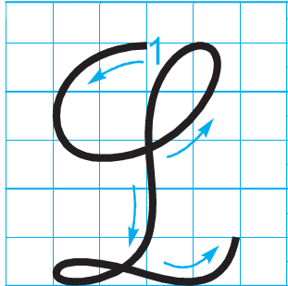
Cỡ chữ vừa

Slide 9
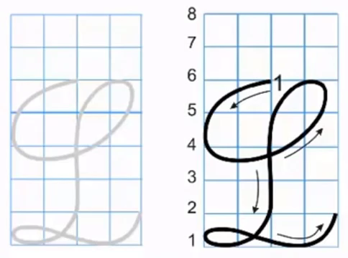

Slide 10
Thứ ba ngày 26 tháng 11 năm 2024
Tiếng Việt:
* Hoạt động 1: Hướng dẫn viết chữ hoa
a/ Quan sát và nhận xét chữ hoa cỡ vừa
b/ Quan sát và nhận xét chữ hoa cỡ nhỏ

Slide 11
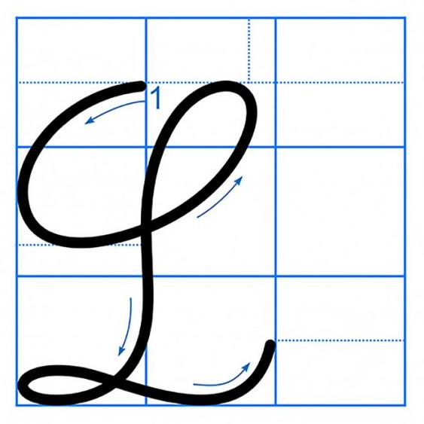
Cỡ chữ nhỏ

Slide 12
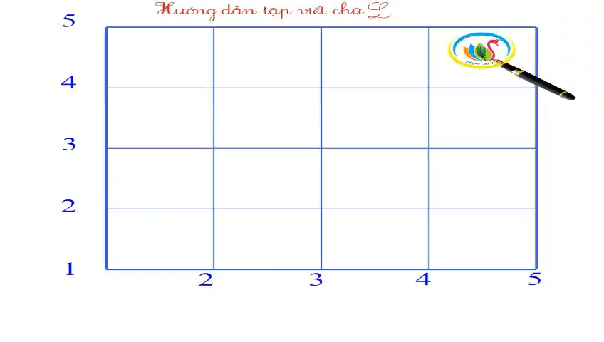

Slide 13
Khi mùa đông chuyển sang mùa xuân, thời tiết chuyển từ lạnh buốt sang se se lạnh và đôi khi nóng bức; cỏ cây chuyển từ rụng lá, không có lá, cây bị đóng băng thành cây cỏ phát triển, đâm chồi nảy lộc, lá non mọc nhiều hơn.
Thứ ba ngày 26 tháng 11 năm 2024
Tiếng Việt:
Viết bảng con

Slide 14

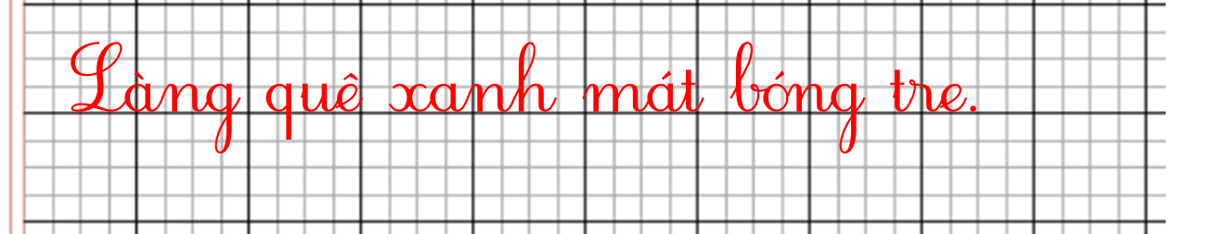
Hoạt động 2:

Slide 15
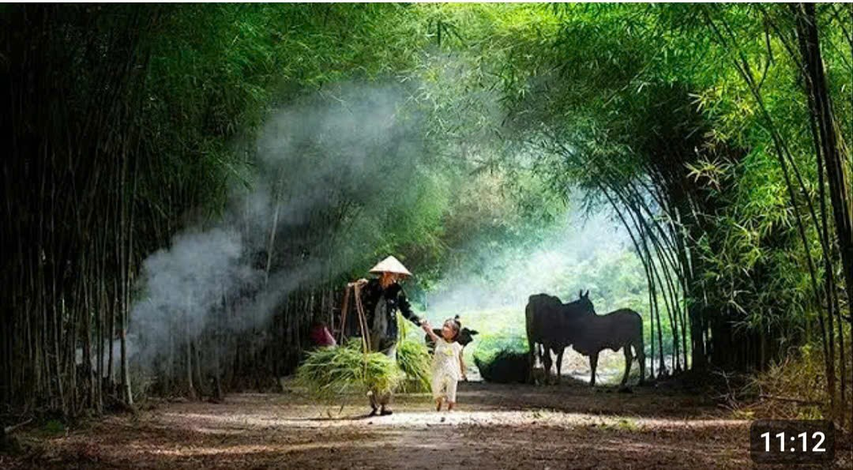

Slide 16
Hoạt động 2:
Chữ L
- Khoảng cách giữa các chữ ghi tiếng như thế nào?
Khoảng cách giữa các chữ ghi tiếng là 1 con chữ o.
- Những chữ cái nào cao 2.5 li ?
Chữ L, h, b , g.

Slide 17

Khi mùa đông chuyển sang mùa xuân, thời tiết chuyển từ lạnh buốt sang se se lạnh và đôi khi nóng bức; cỏ cây chuyển từ rụng lá, không có lá, cây bị đóng băng thành cây cỏ phát triển, đâm chồi nảy lộc, lá non mọc nhiều hơn.
3. Thực hành:
Tiếng Việt:

Slide 18
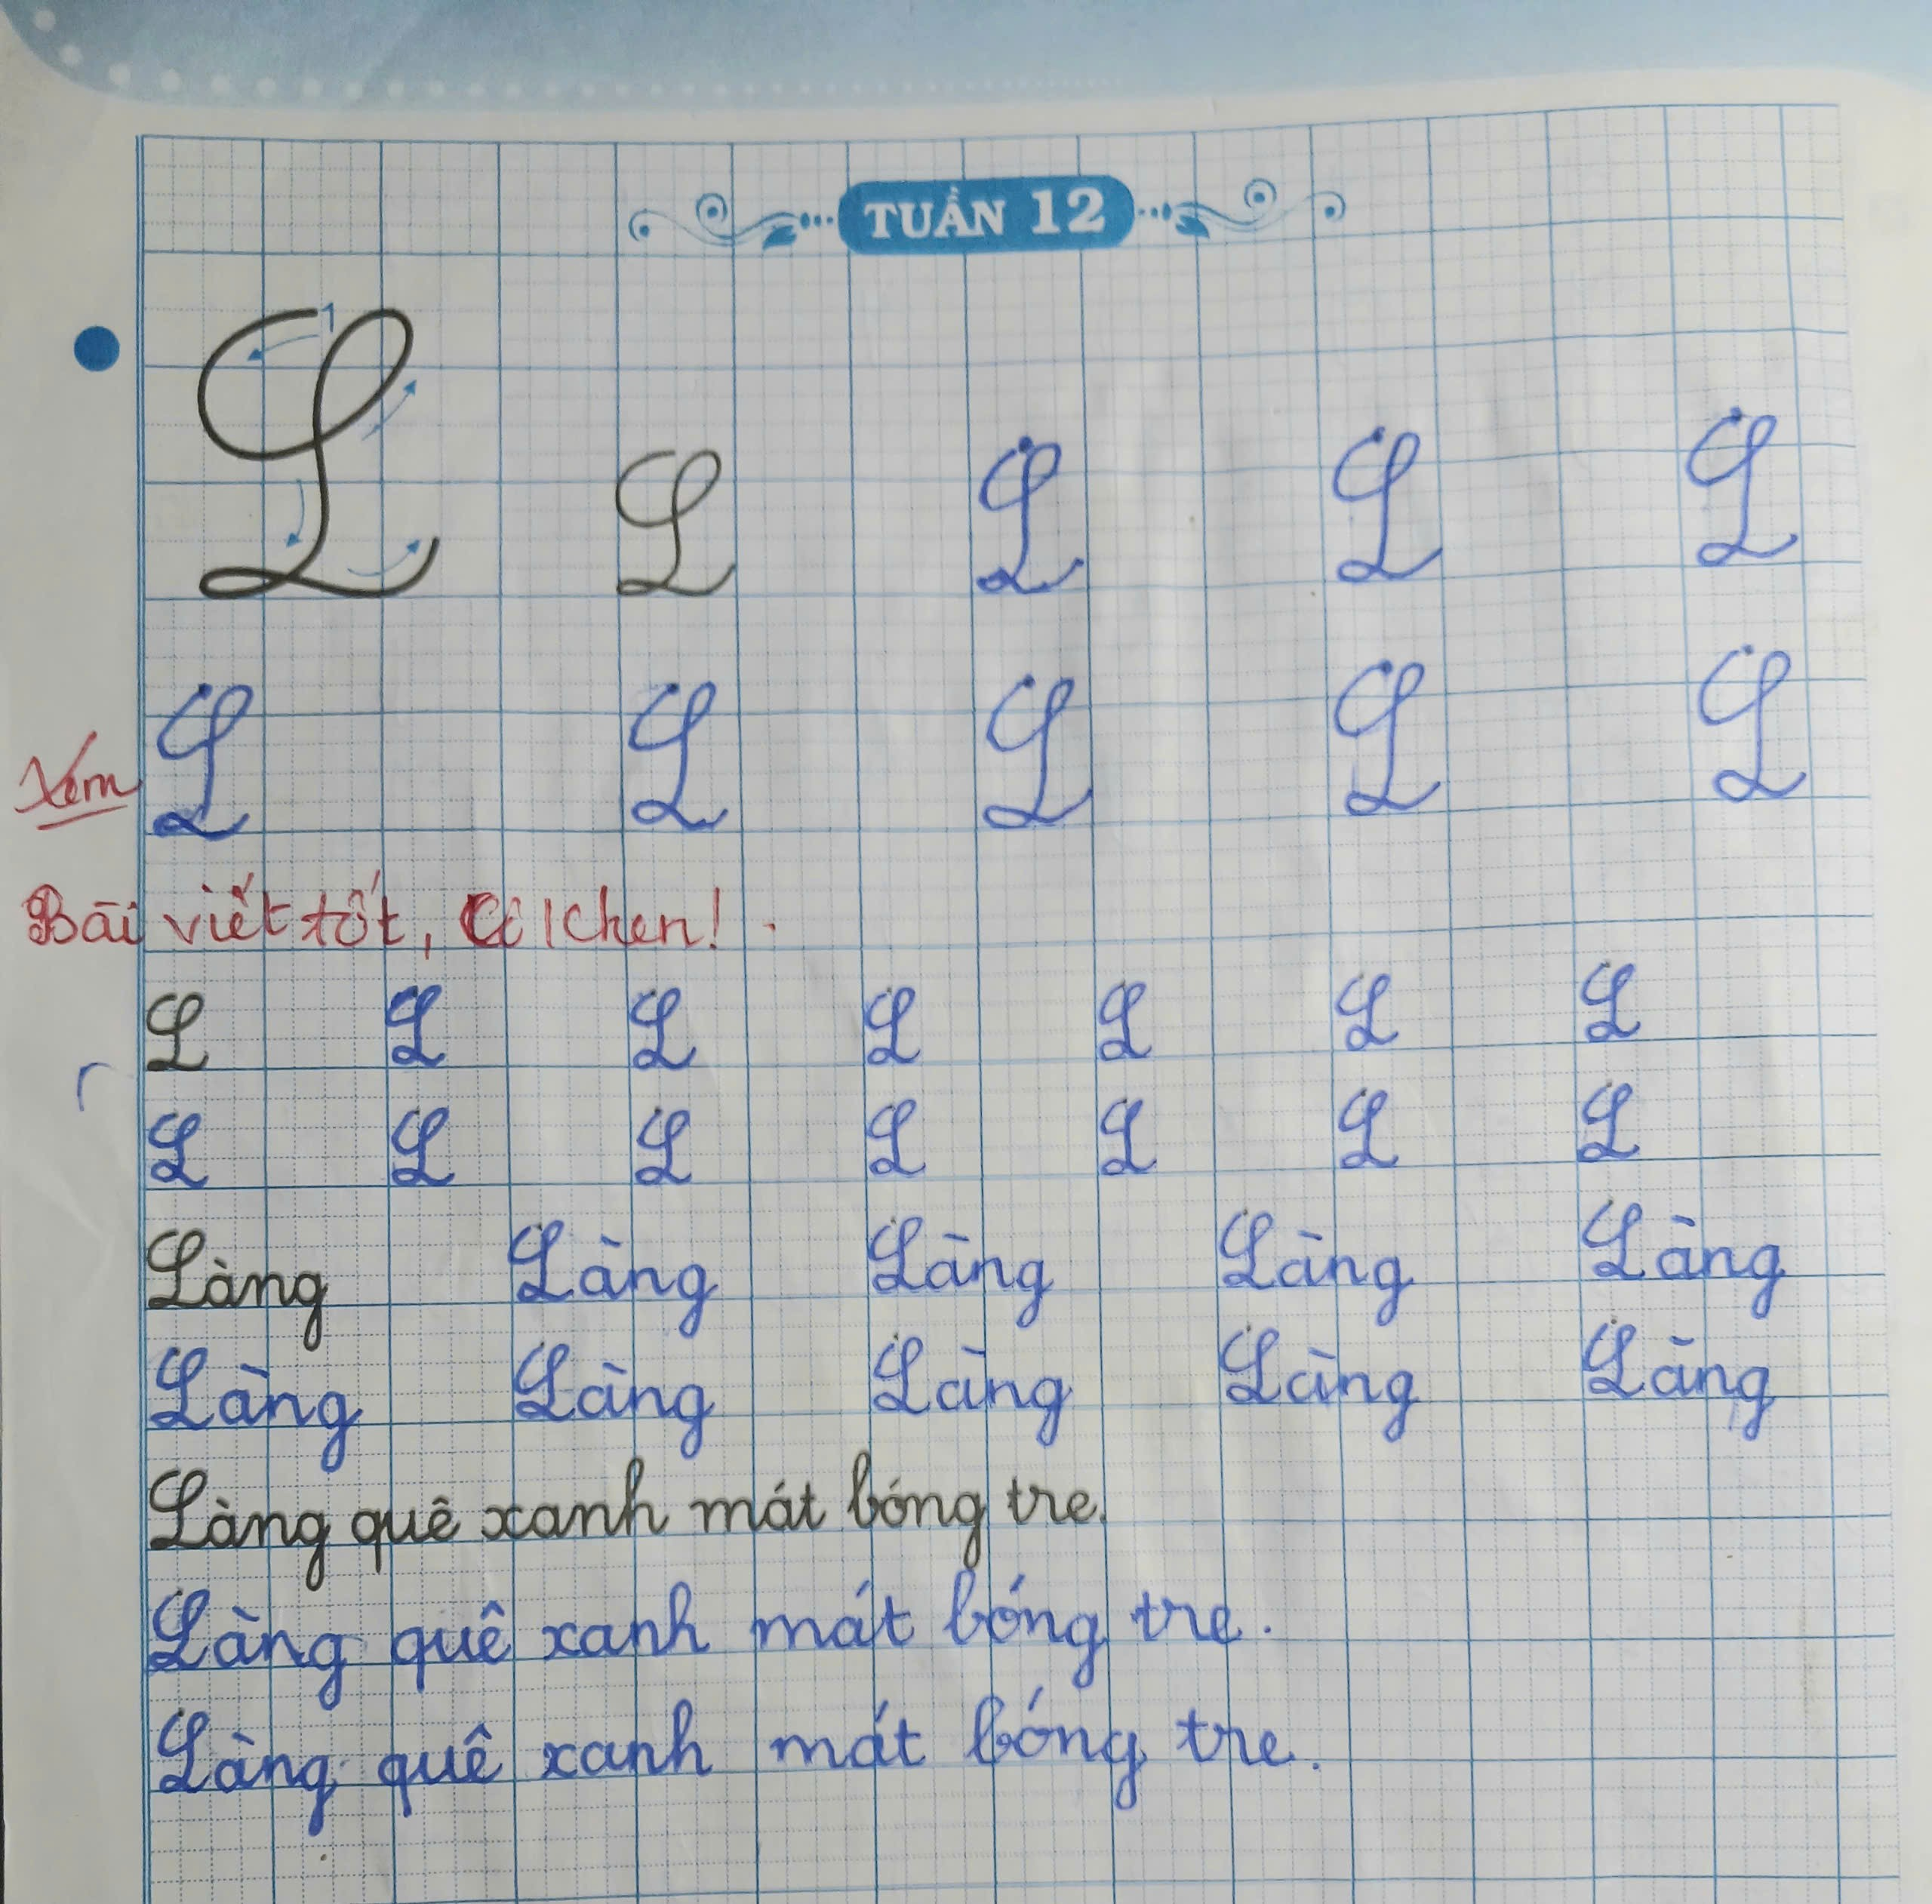

Slide 19
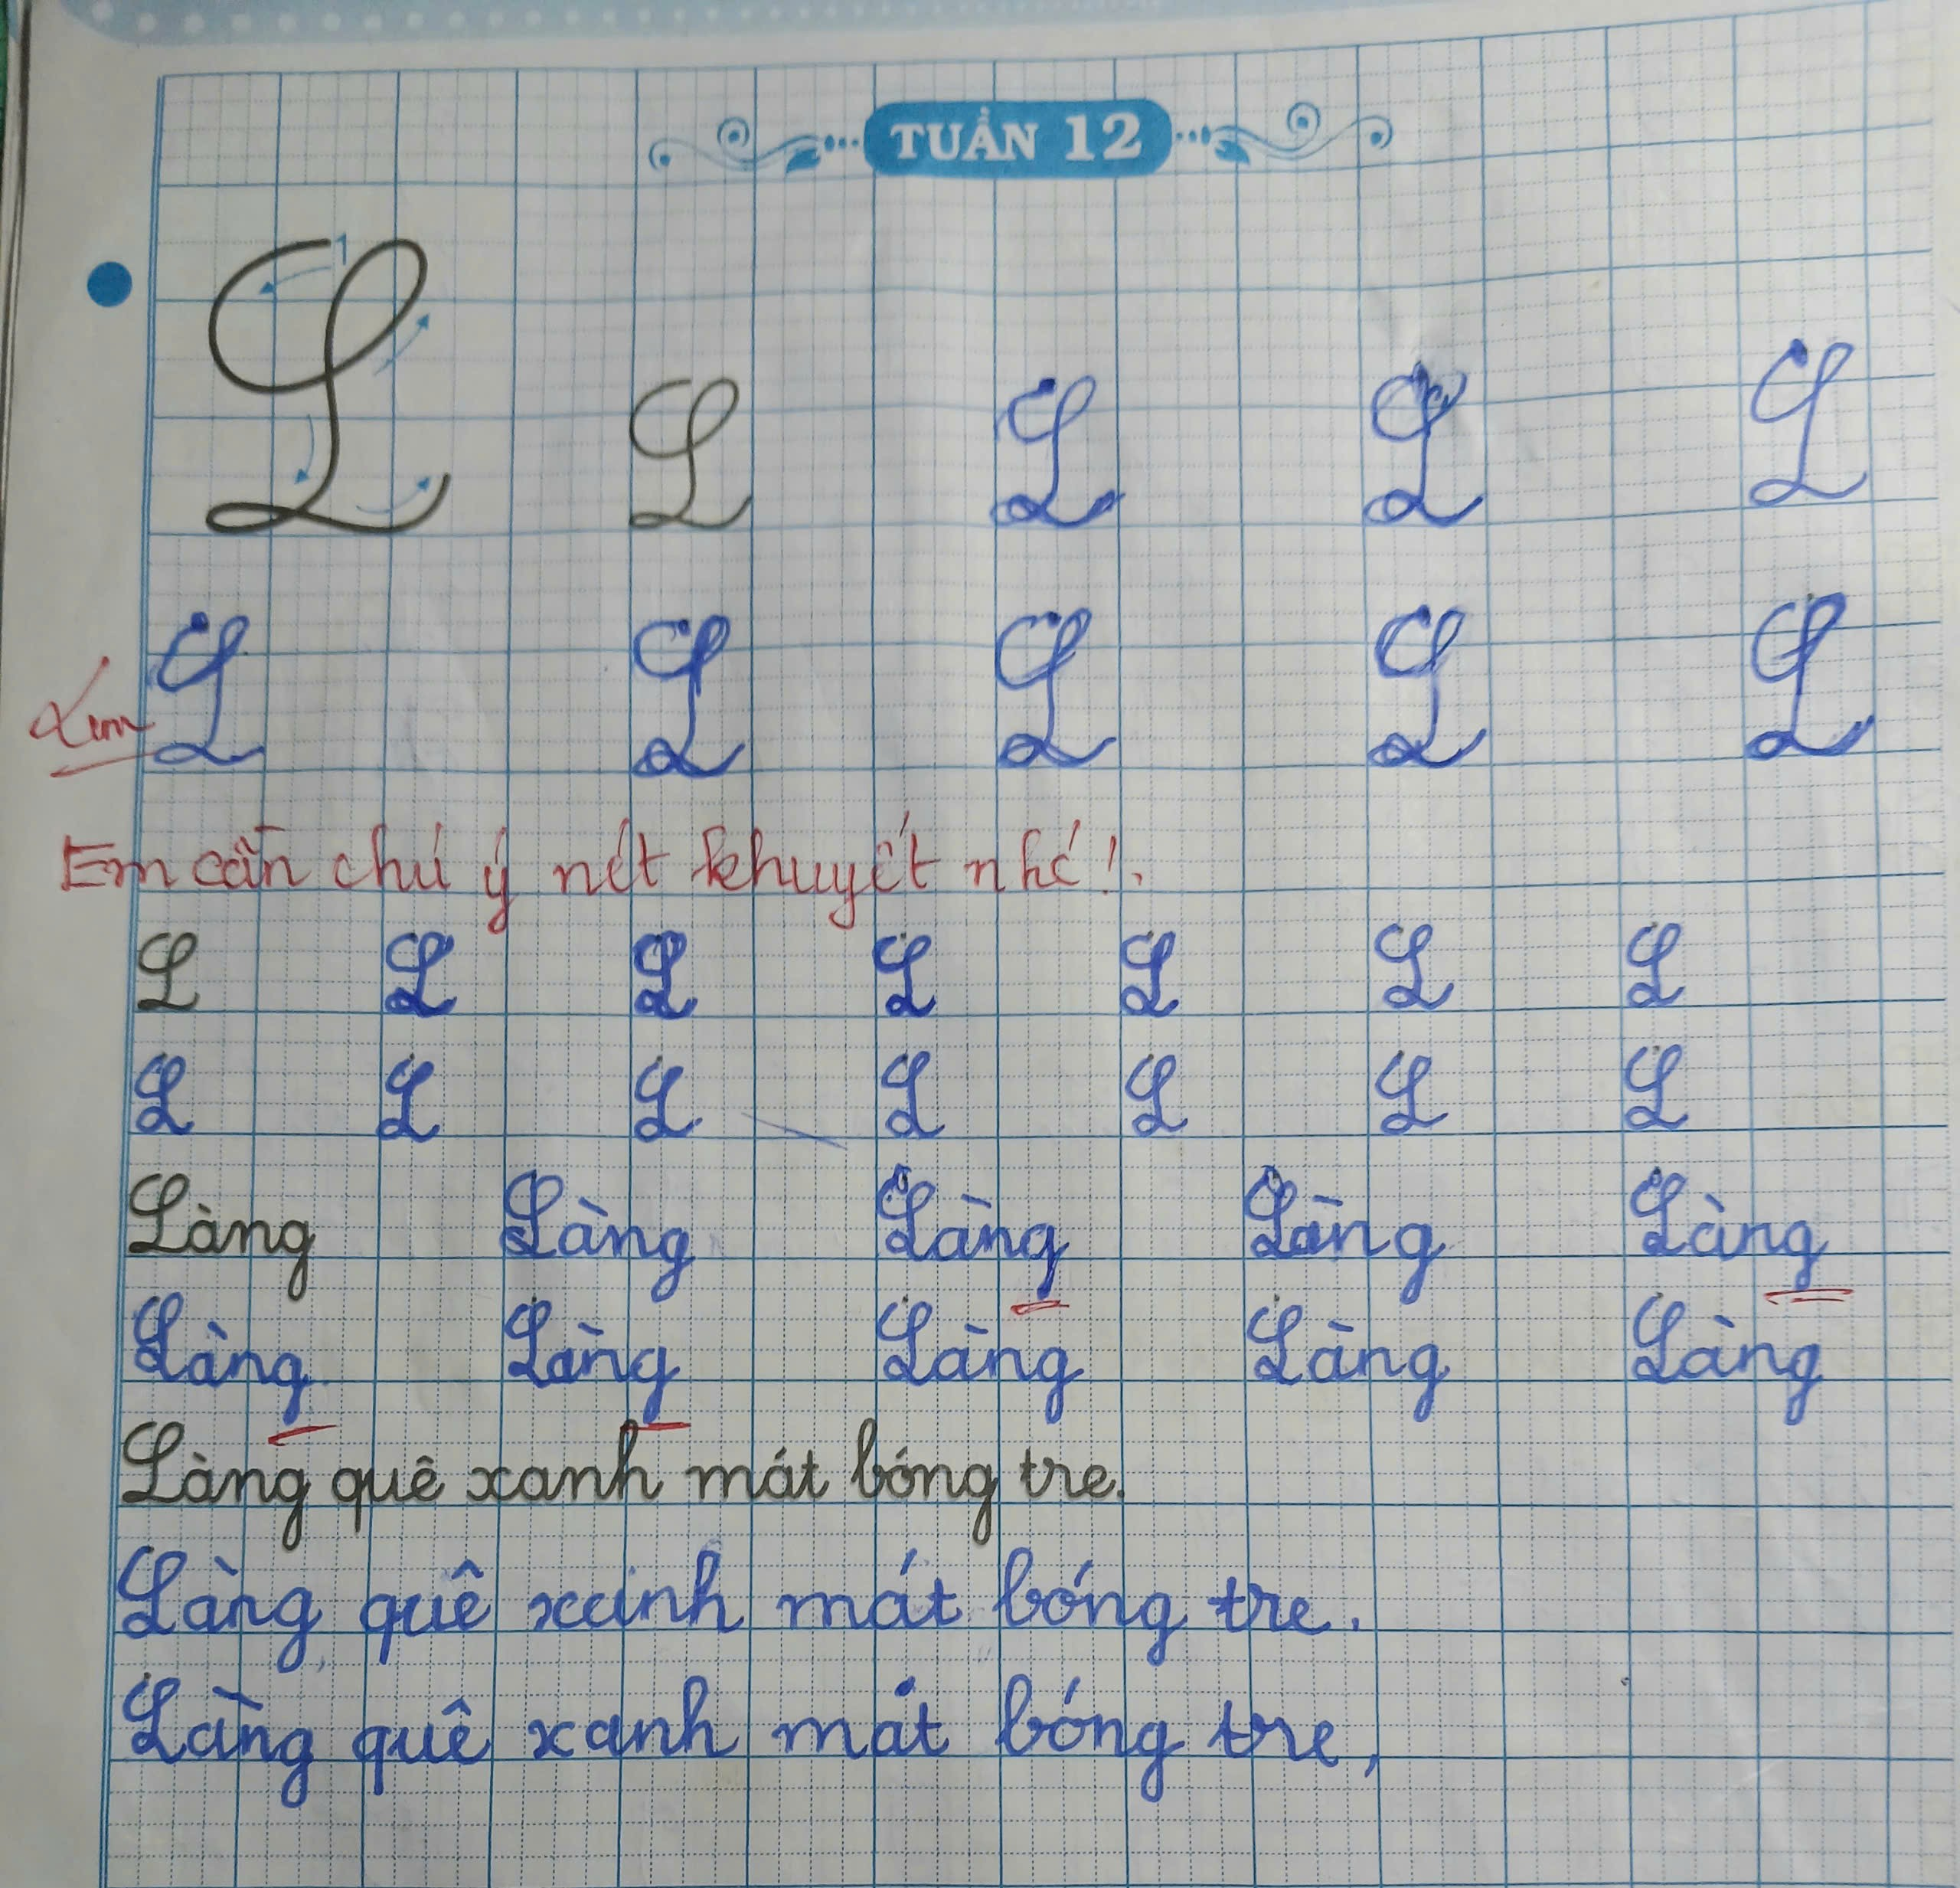

Slide 20

Thứ ba ngày 26 tháng 11 năm 2024
Tiếng Việt:
Củng cố:

Slide 21






